Slide 1
Nemzetközi tapasztalatok és korszerű megoldások a feltárás nélküli csőfelújításban
ISTT – A feltárás nélküli technológiák összekapcsolása világszerte.
AATT / ÖGL – Tapasztalatok egy másik feltárás nélküli szakmai szervezettől – az Osztrák Árok Nélküli Technológiai Társaság példáján keresztül.
Rövid áttekintés és bevezetés a rozsdamentes acél gyűrűkkel történő „csőjavítás”-ba – a Quick-Lock rendszerek példáján keresztül
Hely: 3325 Noszvaj, Dátum: 2026. január 28., Előadó: Mark André Haebler

Slide 2
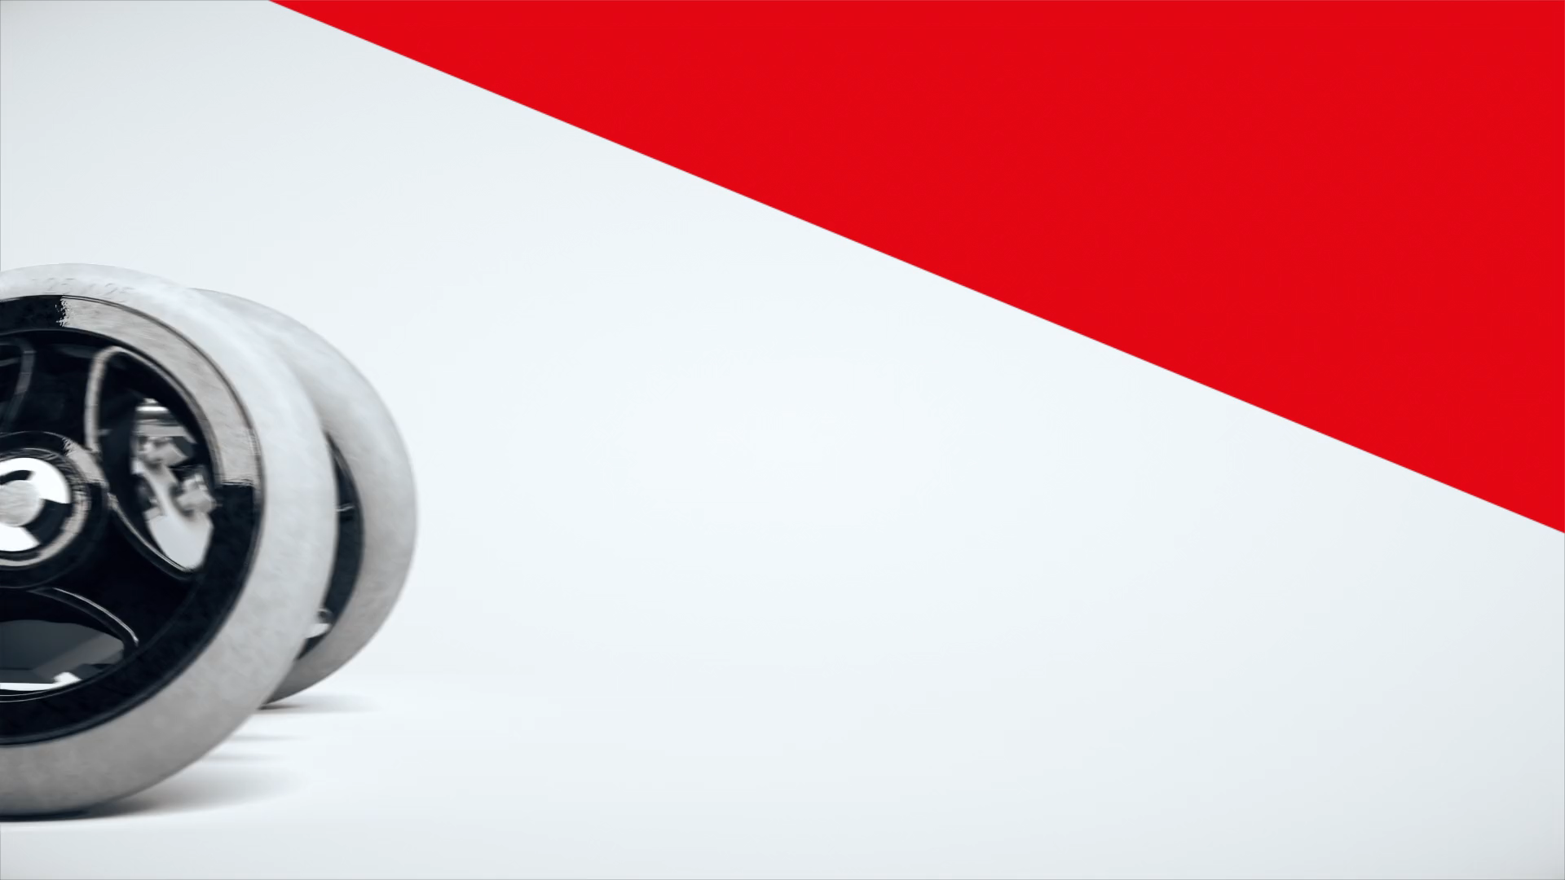

Slide 3

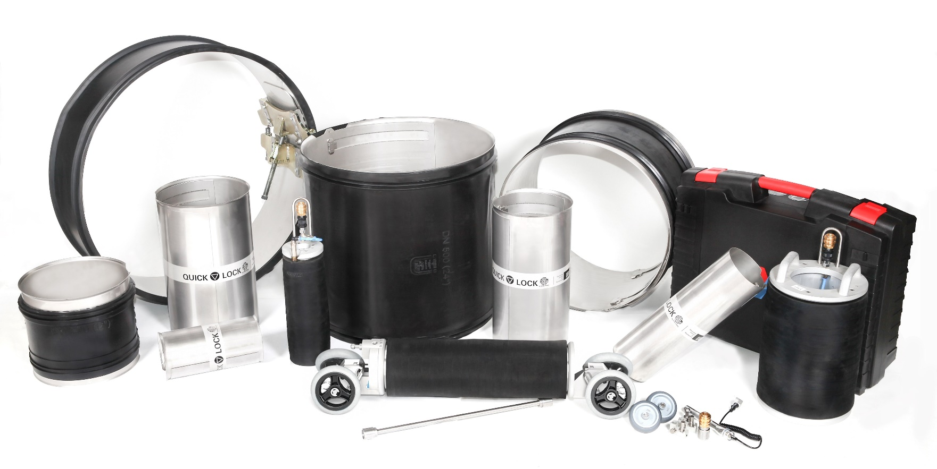
Egyszerűség és gazdaságosság több, mint 30 éves gyakorlati tapasztalattal
©Uhrig Kanaltechnik GmbH

Slide 4
Mi az a Quick-Lock és mi az újdonság?
Egy mechanikus pontjavító rendszer, amely kevés munkaerővel, percek alatt telepíthető bármely CCTV-kamerás robot segítségével.
QL Standard: belső csőátmérők DN100 – DN800, egy gyűrűs változat
QL LEM Bélelő tömlő végcsatlakozásokhoz DN100 – DN800, egy gyűrűs változat
QL BIG DN800 – DN3000, 2-, 3- vagy 4-részes rendszer
QL LEM BIG DN700 – DN2400, 2- vagy 3-részes rendszer
QL nyomóvezetékhez (LD és HD): DN100 – DN800
QL LEM nyomóvezetékhez (LD és HD): DN100 – DN600
Notes:
Quick-Lock PRESSURE PIPE (LD+HD): DN 150 - DN 800
Quick-Lock PRESSURE PIPE: LinerEnd (LD+HD) DN 150 - DN 600

Slide 5
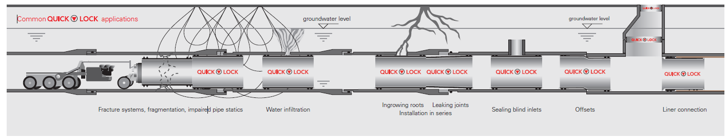

A Quick-Lock alkalmazási területei
Szivárgások (talajvíz be- és kiszivárgása)
Repedések (hosszanti, sugárirányú és keresztirányú)
Törések / szilánkosodás
Szivárgó csőkötések
Elmozdulások / eltolódások
Gyökér benövések
Nem használt oldalágak lezárása / tömítése
Korrózió / felpattogzás / kopás
Csövek szerkezeti szilárdságának javítása
Bélelő tömlő csatlakozások
Akna-kötés javítás / bemeneti csatlakozás
©Uhrig Kanaltechnik GmbH

Slide 6
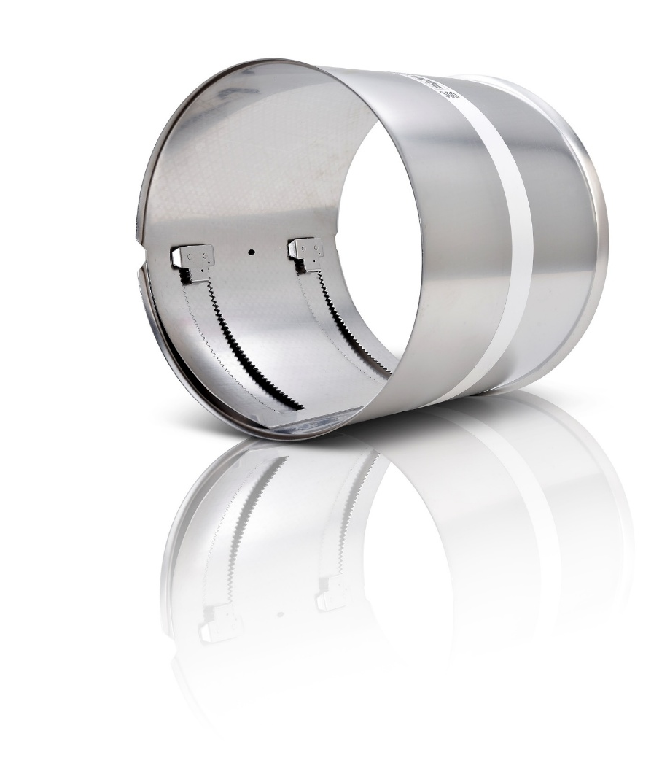
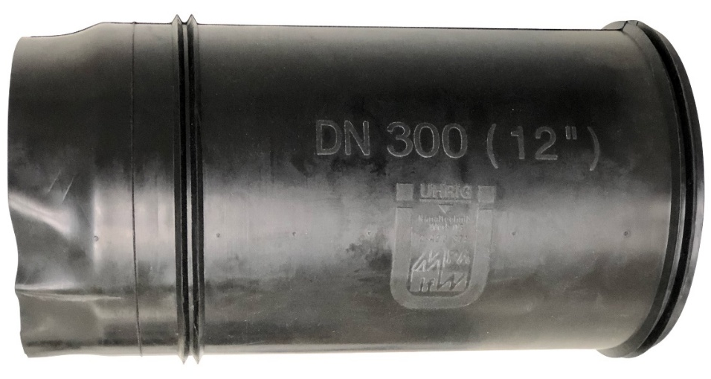
Rozsdamentes acél gyűrű
316L rozsdamentes acél (1.4404)
  Magas korrózióállóság megőrzése – alkalmas szennyvízhez és ivóvízhez egyaránt.
904L rozsdamentes acél (1.4539)
  Tengervízzel szembeni korrózióvédelem megőrzése
Tömítések
EPDM-tömítés – szennyvízhez
Szilikon tömítés – ivóvízhez
NBR-tömítés – olajhoz és gázhoz

Slide 7
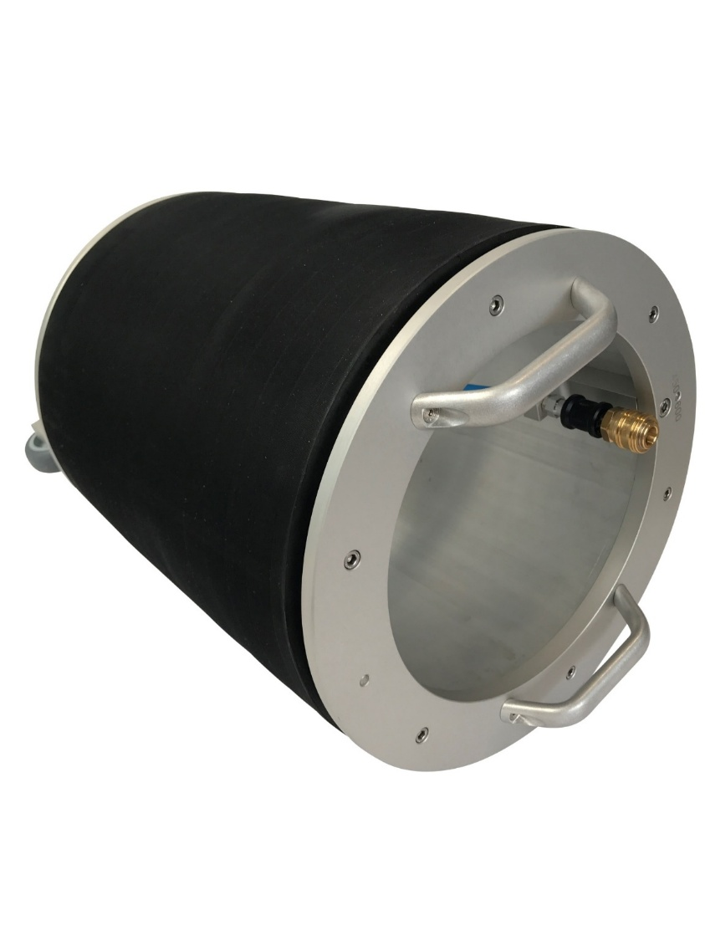
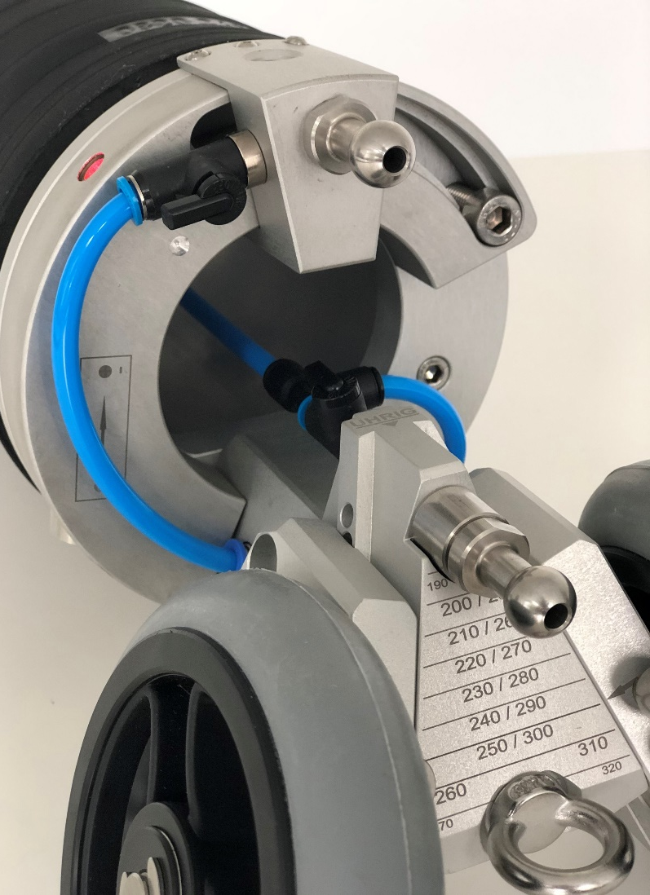
Beszerelő packerek pontjavításhoz és beszerelő ballonok Bélelő Tömlőhöz
A packerek egyenletes tágulási nyomást biztosítanak a teljes gyűrűhossz mentén.
A packer felfújása felszíni irányítás mellett történik.

Slide 8
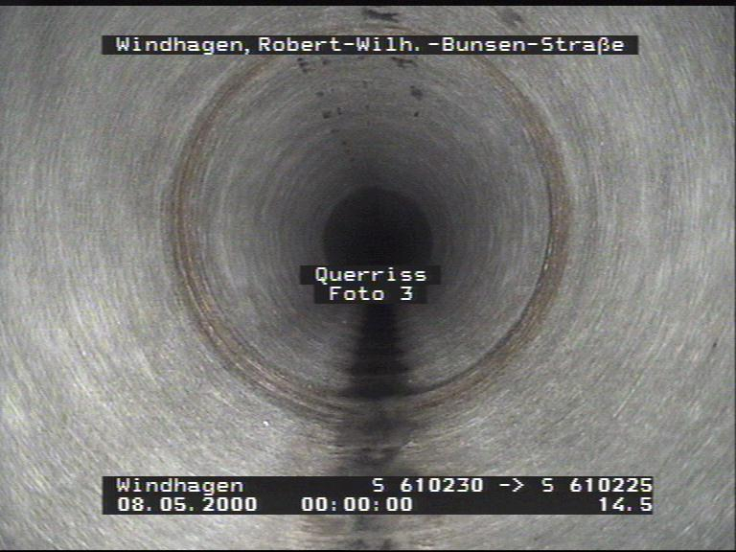
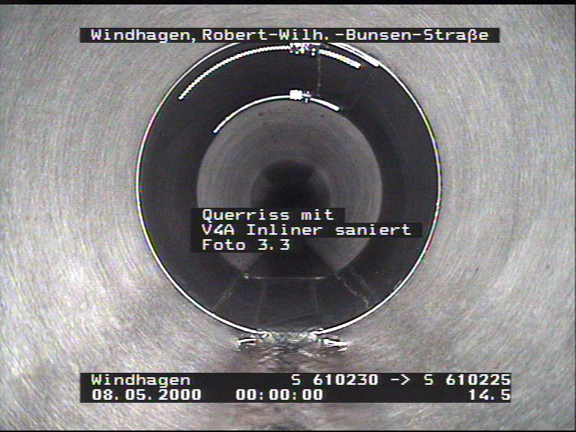
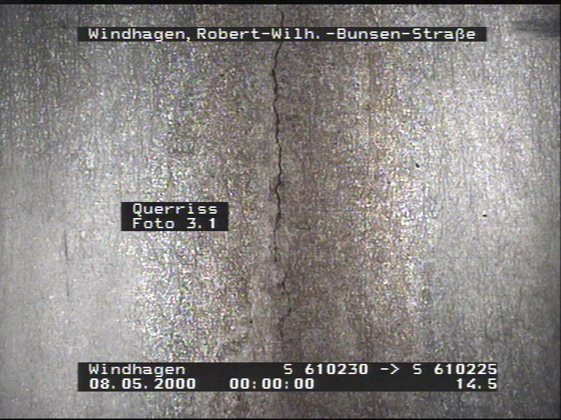
Egy gyűrűs beszerelés
©Uhrig Kanaltechnik GmbH
Notes:
INFO:
Baustelle Windhagen
Material:
DN:
Schadensbild: Querriss
Sonstiger Input???

Slide 9
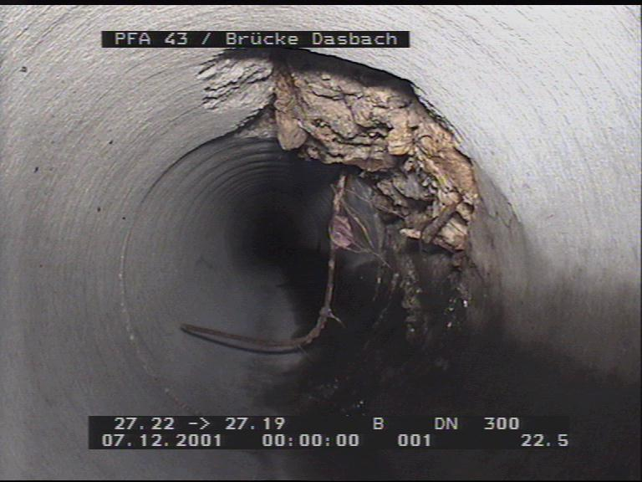
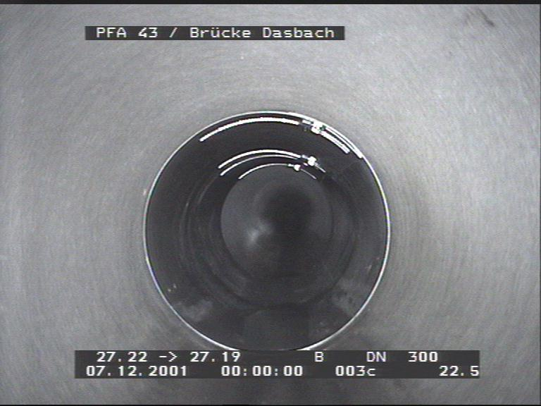
Egy gyűrűs beszerelés
©Uhrig Kanaltechnik GmbH
Notes:
INFO:
Baustelle Brücke Dasbach
Material:
DN 300
Schadensbild:
Sonstiger Input??? Vorbereitungen Sanierung / wie saniert?

Slide 10
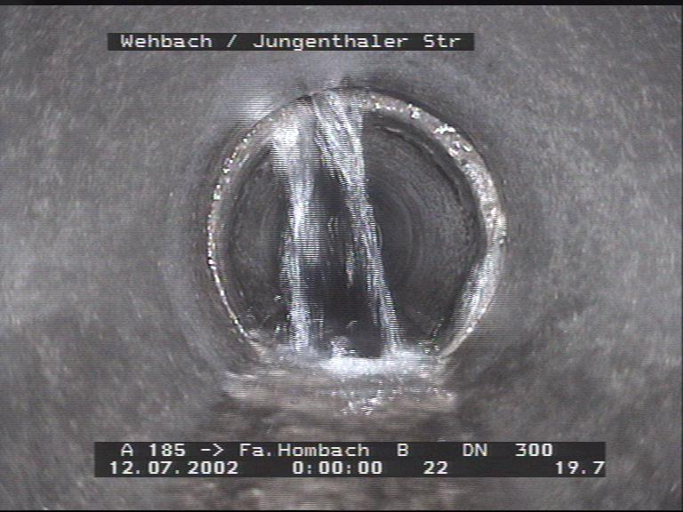
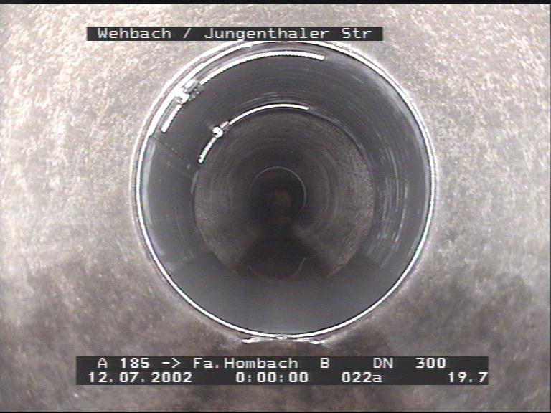
Egy gyűrűs beszerelés
©Uhrig Kanaltechnik GmbH
Notes:
INFO:
Baustelle Wehbach
Material:
DN 300
Schadensbild: Infiltration?
Sonstiger Input??? Vorbereitungen Sanierung / wie saniert?

Slide 11
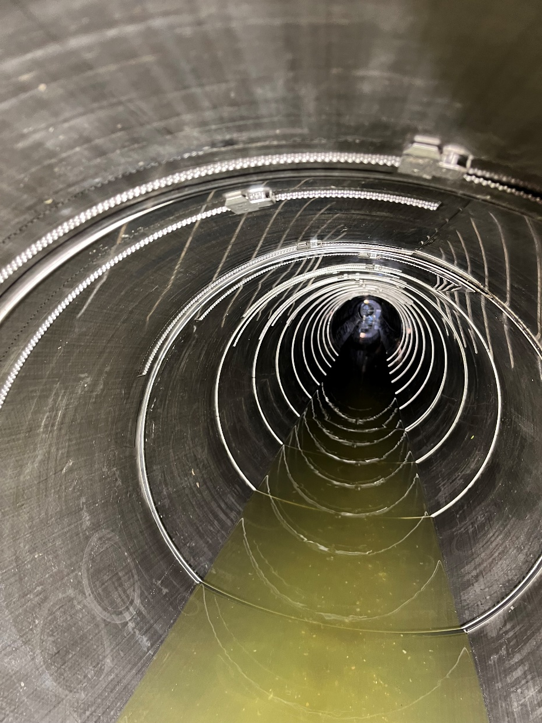
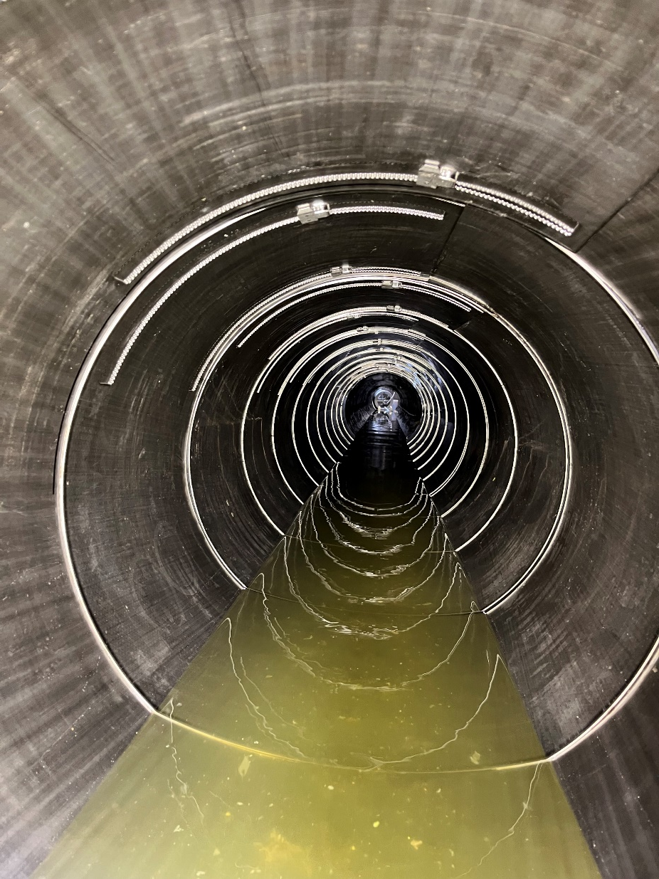
Sorozatos beszerelés
©Uhrig Kanaltechnik GmbH
Notes:
Müssen die ganzen Infos dazu eigentlich sein oder reichen die Bilder?
AZ-Rohre
Sohlbruch
Infiltrationen
NW DN 700 u. 800
Länge 225 m
280 x Q.L. DN 700
160 x Q.L. DN 800
4 Stutzen
Versetzdauer 6 Tage

Slide 12
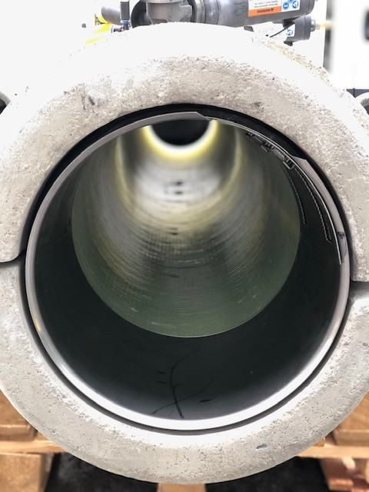
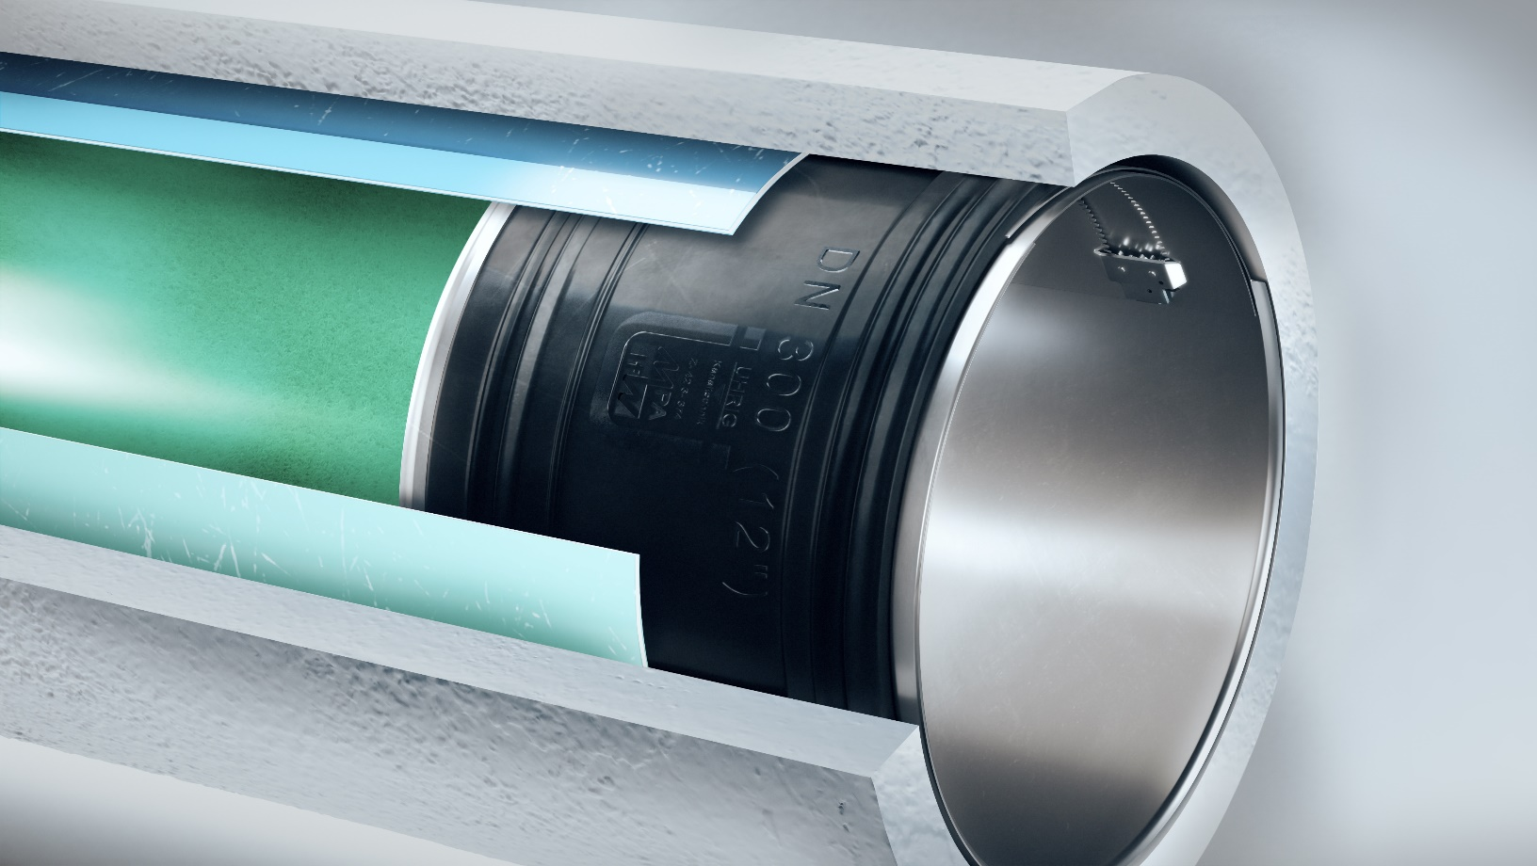

Slide 13
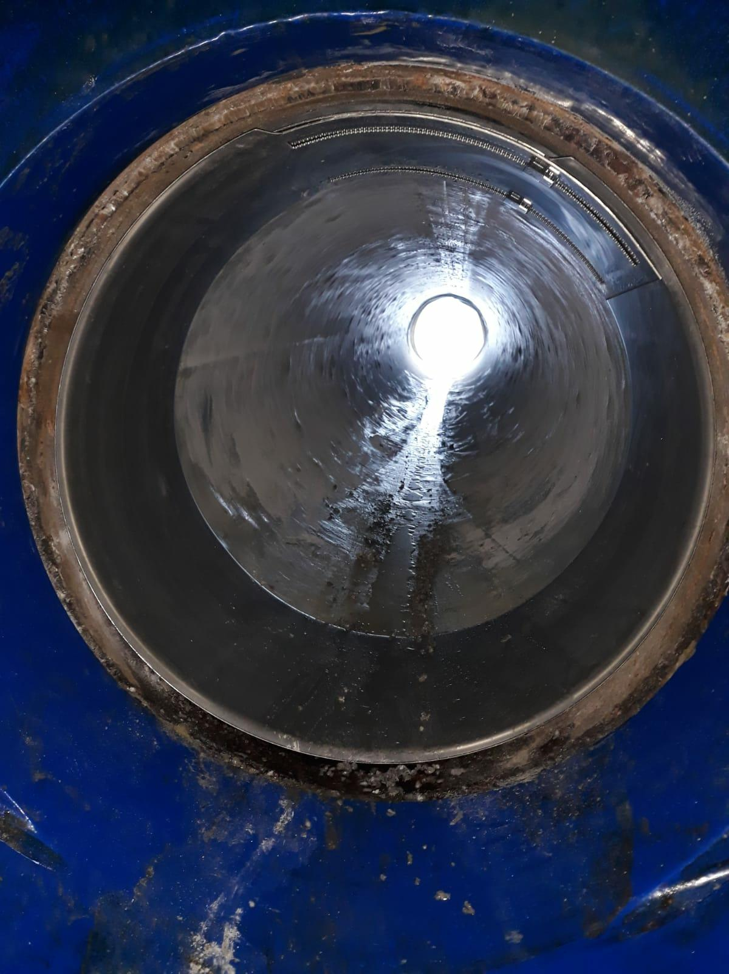
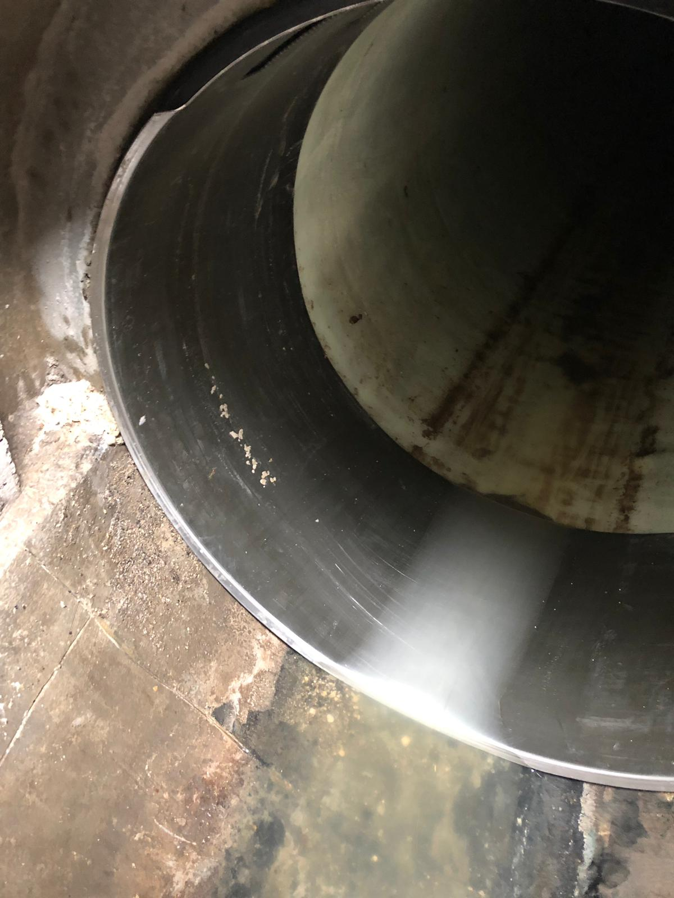
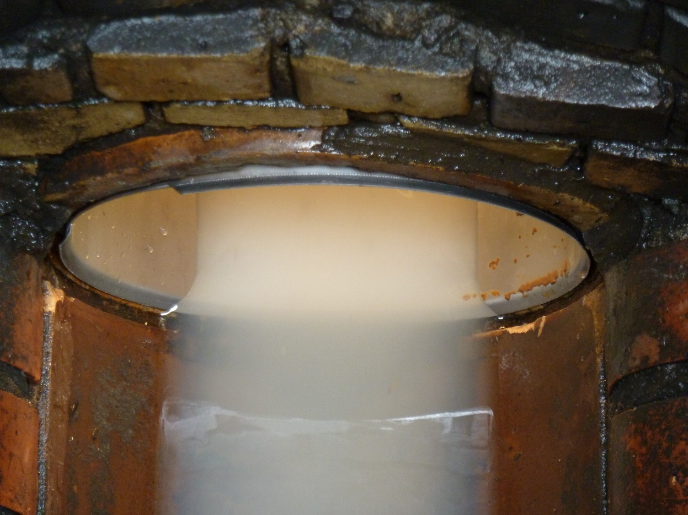
Példák munkaterületen
©Uhrig Kanaltechnik GmbH
Notes:
Weitere Bilder? Von meiner Baustelle

Slide 14
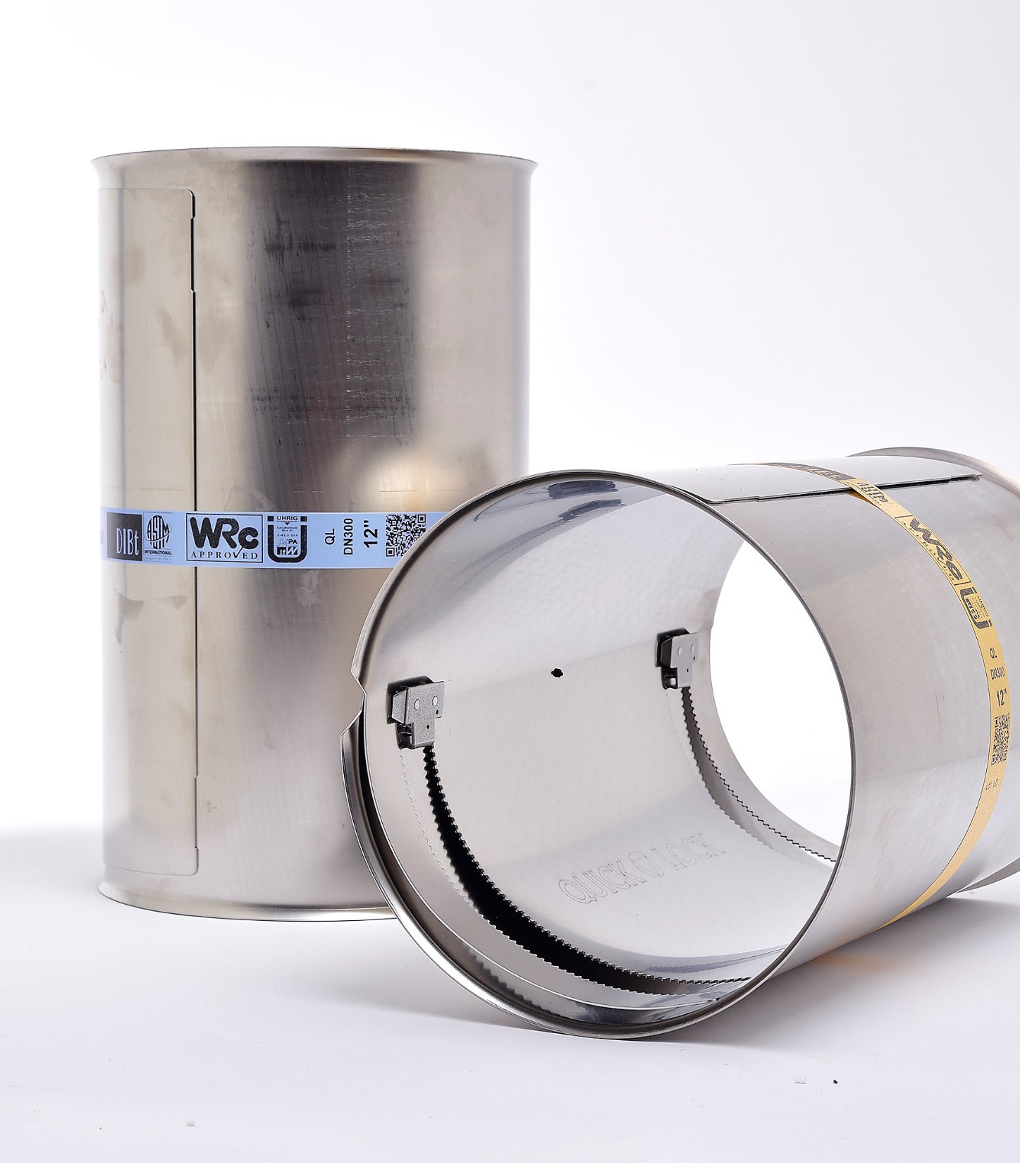
Quick-Lock
NYOMÓVEZETÉK
LD + HD

Slide 15

Quick-Lock LinerEnd
NYOMÓVEZETÉK
LD+HD
©Uhrig Kanaltechnik GmbH
Notes:
@Krissy
Abb. neu
Logo unten rechts nicht freigestellt.

Slide 16
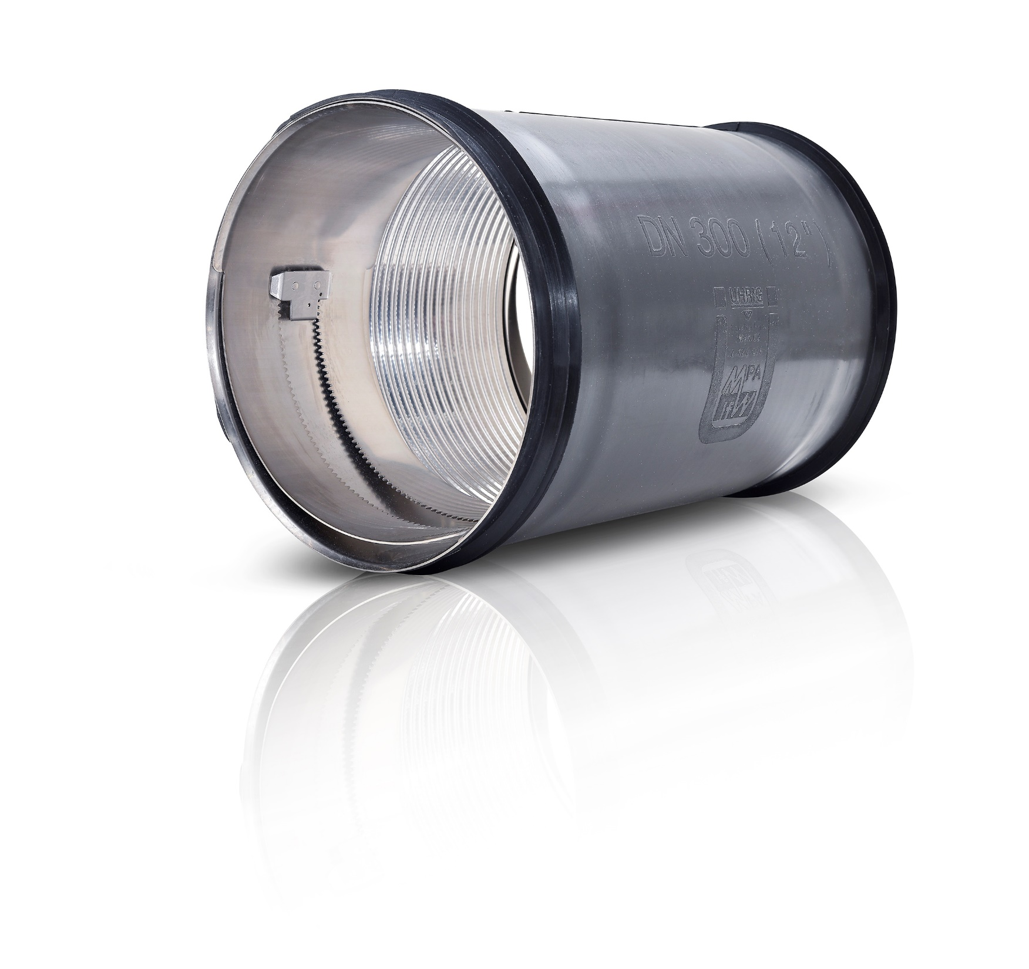
Quick-Lock Flex
Quick-Lock BIG
ÉS MÁS QL-RENDSZEREK is elérhetők

Slide 17
Előnyök más rendszerekkel szemben
Környezetbarát – nincs hulladék a helyszínen
Nincs szükség építési vegyszerekre
Egész évben könnyen alkalmazható
Erő- és formakötéssel rögzül a falhoz
Hosszú élettartam – 50+ év tervezett élettartam
Állandóan rugalmas és vízzáró
Két sor fogazat minden záron a többlet megerősítéshez
Három fogaskerék: két fogazat a gyűrű mentén fut, a harmadik megakadályozza a kioldódást
Fogak közel vannak egymáshoz a vízzáró tömítésért

Slide 18
Statikailag stabilizáló
Csak részleges víztelenítés szükséges
Nincs kötési/várakozási idő → gazdaságos a helyszínen
Első részleges felújító rendszer AZ II típusú statikával
Részleges- és sorozattelepítésekhez egyaránt
Tesztelve 1,5 bar külső nyomásig (15 m vízoszlop)
Hosszanti repedések és keresztmetszeti deformációk kezelése – ovalitás max. 3–5%
Védelmet nyújt a béleléscső végnek nagynyomású tisztítás, robotos belépés esetén
Magába foglalja a béléscső vastagságát
Tömíti a cső végét, hogy a ne szivároghasson be víz a béléscső mögé
Quick-Lock Flex az tok szétcsúszosok kezelésére tervezve
Quick-Lock (DN100 / 125 / 150 short) íveken való áthaladásra és nyomott vezetékekre
Különféle engedélyekkel rendelkezik

Slide 19
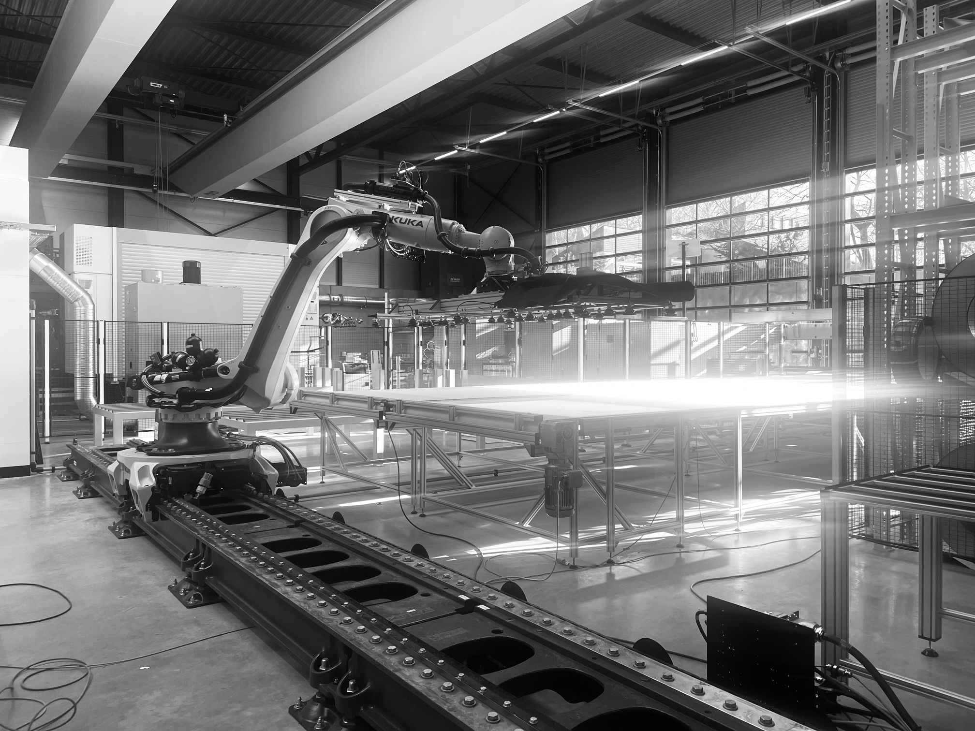
Köszönöm a figyelmet!
©Uhrig Kanaltechnik GmbH

